Slide 1
ELEMENTOS CLAVES QUE DEFINEN NUESTRA FORMACIÓN.
Educación popular, integral y de promoción social
A los pobres la mejor educación… formar en los jóvenes la cabeza, las manos y el corazón….
P. José María Vélaz, Fundador de Fe y Alegría

Slide 2
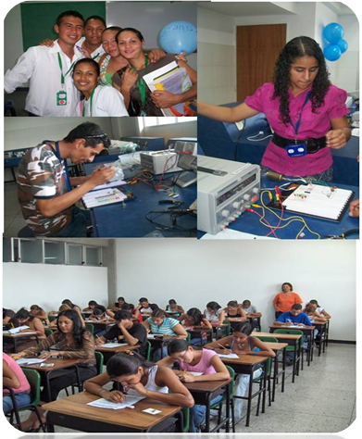
CALIDAD EDUCATIVA=FORMACIÓN INTEGRAL
Formación
de manera
Integral
Educación como
Proceso de acompañamiento.
Busca potencialidades máximas en las personas.
Construcción y desarrollo de proyecto de vida.
Como obra ignaciana e instancia universitaria de Fe y Alegría
concibe

Slide 3
CALIDAD EDUCATIVA=FORMACIÓN INTEGRAL
La calidad educativa que se manifiesta en
El compromiso con la formación integral del educador en ejercicio
Estar abiertos a las necesidades de los otros
Una educación que brinda herramientas necesarias respondiendo a la realidad
La transforma-ción de las personas y de la sociedad

Slide 4
OBJETIVOS DEL PROGRAMA DE EDUCACIÓN UNIVERSITARIA DE FE Y ALEGRÍA
Personas
conscientes
Formar integralmente a los estudiantes desde la identidad de Fe y Alegría ofreciendo una educación popular, integral y de promoción social.
Personas
competentes
Fortalecer la formación de sujetos emprendedores, con proyectos de vida y competencias definidos en un marco de desarrollo integral y sustentable, a través de la consolidación y fortalecimiento de un modelo educativo, comunicativo, popular, inclusivo y de calidad.
Formar sujetos autónomos, capaces de responsabilizarse de sí mismos y de convivir solidariamente con los demás.
Ofrecer estrategias pedagógicas que favorezcan la “formación de hombres y mujeres nuevos... abiertos a la trascendencia...” con “compromiso de una Fe cristiana en obras de amor y justicia”.

Slide 5
OBJETIVOS DEL PROGRAMA DE EDUCACIÓN UNIVERSITARIA DE FE Y ALEGRÍA
Personas compasivas
Lograr que el Instituto sea fiel a sí mismo, convirtiéndose en un espacio que esté siempre al servicio del conocimiento, la compasión y el compromiso; al servicio del pensar, del sentir y del actuar; al servicio de la fe, la justicia y la paz.
Personas comprometidas
Favorecer la formación de personas dinámicas y críticas frente a la realidad, abiertas al servicio y al compromiso.
Comprometer a cada estudiante con su comunidad haciéndolos capaces de sintonizar con la situación de los más pobres no sólo de manera afectiva sino efectiva con una solidaridad real y creativa, orientada para el cambio social, con una clara conciencia socio-política”.
Impulsar las capacidades para la Acción Pública, orientadas a la participación e incidencia en el ámbito de lo público, promoviendo una cultura democrática, defensora de la Paz y los Derechos Humanos.

Slide 6
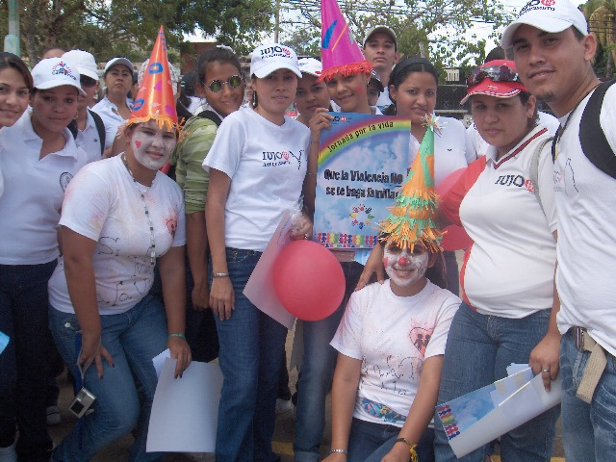
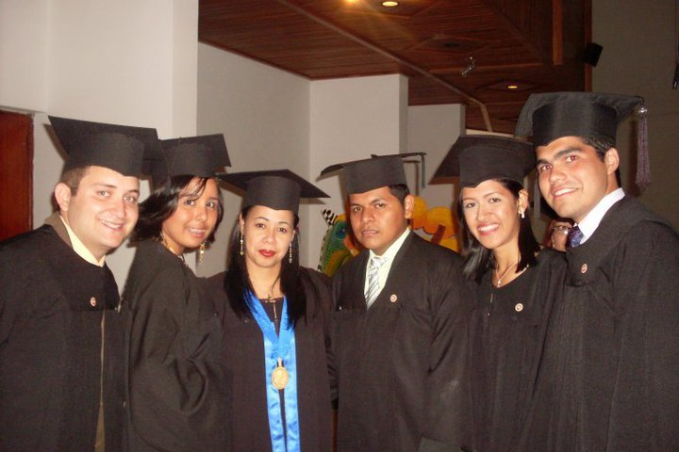
PERFIL DEL EGRESADO
Las personas que formamos
Excelente profesional
Comprometido ciudadano
Auténtico cristiano

Slide 7
PERFIL DEL EGRESADO
Práctica educativa desde y para el contexto
Práctica dialógica que responde a las necesidades personales, la institución y su entorno
Formado de cara a su contexto
Transforma a través de proyectos de aprendizaje y construye de forma colectiva el conocimiento.
Capacitada para transformar su práctica
Profundizar en la formación humana.
Promoción del diálogo igualitario, trasformador e innovador de la práctica.

Slide 8
Biosicológica.
Socio comunitaria.
Ética.
Vocacional.
Estético Trascendental.
DIMENSIONES
Desarrolla y fortalece el conocimiento personal
Convive en la diversidad y construye la comunión
EJES
Asume los valores del evangelio como norma de vida.
TRANSVERSALES
Vive en clave de discernimiento y de búsqueda de la voluntad de Dios.
Practica la pedagogía del silencio

Slide 9
FORTALECIMIENTO DEL PROYECTO DE CULTURA DE PA Z Y DE VIDA.
Se evidencia en docentes que lo han asumido como eje transversal del currículo
Logrando productos importantes en los estudiantes
Perfilando de mejor manera al profesional que deseamos formar

Slide 10
ESTRATEGIAS PEDAGÓGICAS – DECISIONES CURRICULARES…
La principal estrategia el partir del conocimiento dialógico de la realidad de cada participante y de sus necesidades.
Podríamos decir que:
Se trabaja desde lo autobiográfico.
Dialógicamente. La mayéutica
La interactividad. La complementariedad.
La evaluación constante. La validación colectiva.
El estudio de la realidad. El análisis crítico contextualizado.
La creatividad La innovación.
La valoración y el respeto.
La inclusión La libertad de ideas y pensamientos desde la fundamentación dialógica.

Slide 11
ESTRATEGIAS PEDAGÓGICAS – DECISIONES CURRICULARES…
La proyección de los Institutos y Programa se ha visto consolidada a través del cumplimiento del Servicio Comunitario de los Estudiantes Universitarios, resultando un modo propicio para fortalecer las comunidades.
Actividades de formación complementaria de nuestros estudiantes, quienes se ven favorecidos con una amplia oferta de cursos y talleres en las dimensiones humana, académica y cultural.
Extensión Cultural, alcanzados por los Grupos de Teatro, Estudiantina, Tambores, Coral, Cuenta Cuentos, Grupo Circense, Danza, Salsa, Gaitas, y Protocolo.
“Modelo Innovador para la Formación de Licenciados en Educación Basado en la Pedagogía de la Educación Popular, la Sistematización de la Práctica y la Incorporación de Nuevas Tecnologías a los Procesos de Aprendizaje”

Slide 12
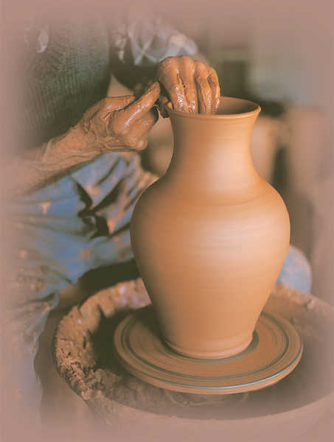
El Acompañamiento

Slide 13
El acompañamiento termina siendo la metodología fundamental a través de la cual se le da seguimiento al proceso de cada persona involucrada en el hecho educativo, es así como hay procesos de acompañamiento para los administrativos, docentes, obreros y personal en general y sobre todo, para los estudiantes.

Slide 14
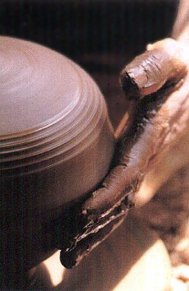
En definitiva, el proceso de acompañamiento le permite a la persona vivir su proceso de manera consciente y responsable dándole así la oportunidad de sentirse escuchado y comprendido.

Slide 15
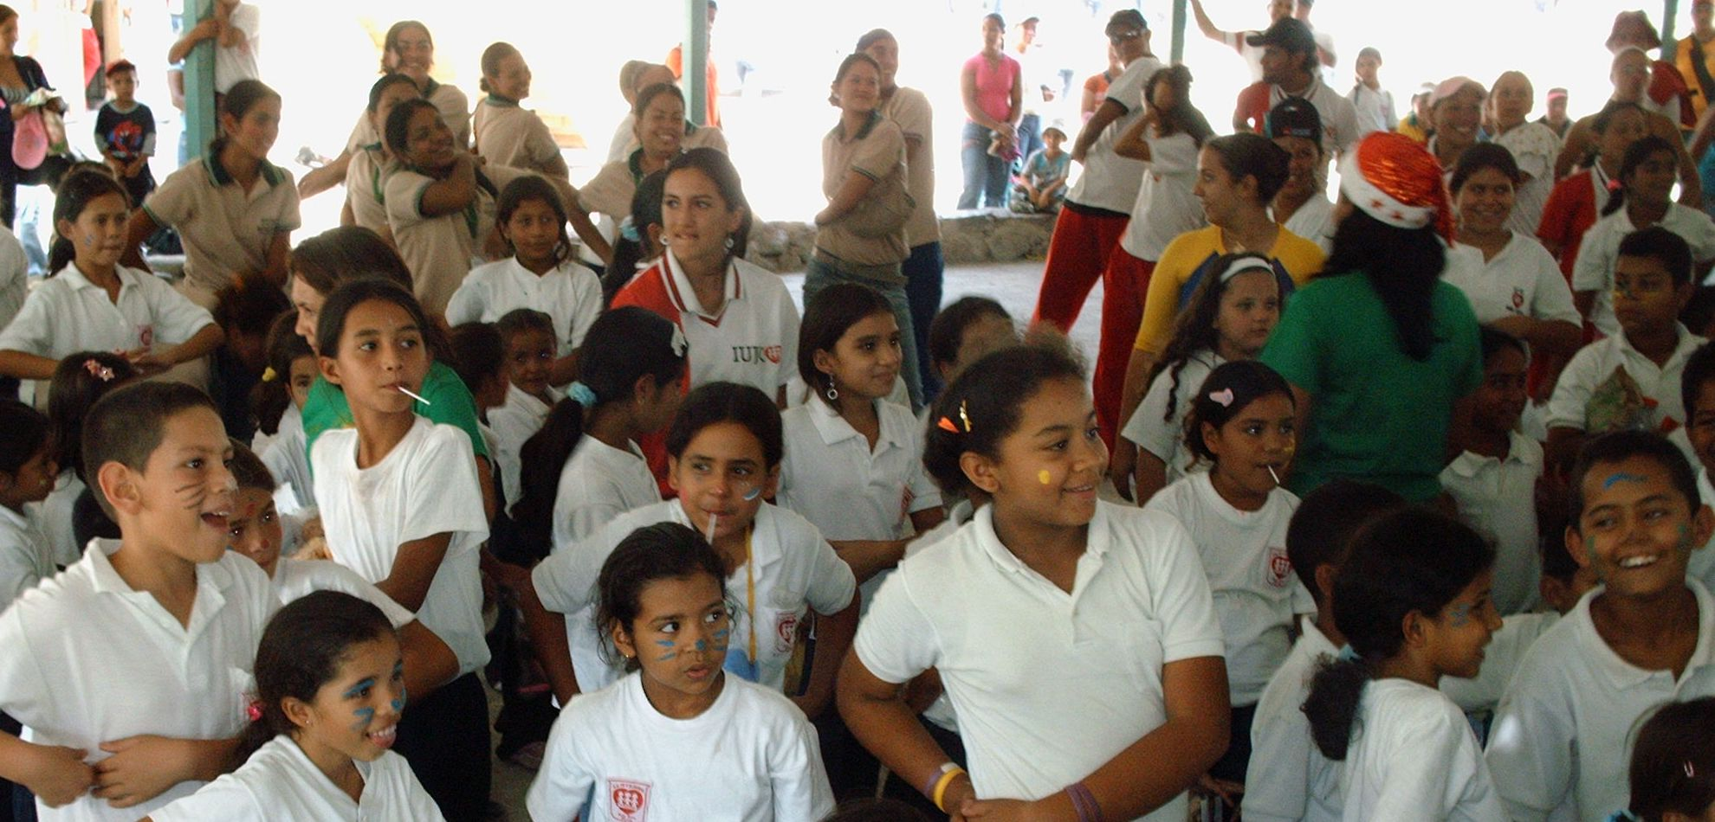
RETO FUNDAMENTAL:
HACER EL BIEN Y HACERLO BIEN

Slide 16
HACER EL BIEN Y HACERLO BIEN
Principios orientadores
Hombre, reto de realización
Cristo, fuerza que transforma
La Iglesia, constantemente joven

